Slide 1
Спорттық жаттығулардағы хронофизиологиялық аспектілер.

Slide 2
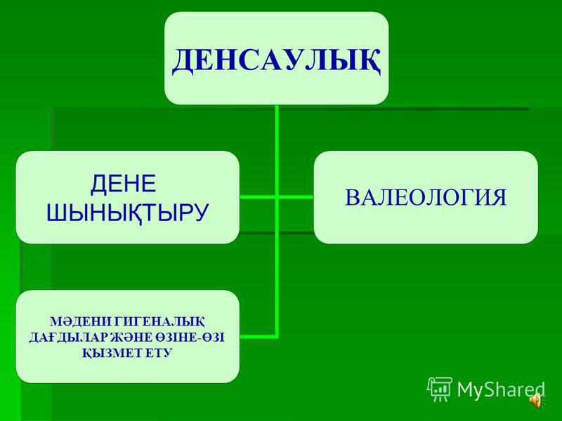

Slide 3
Спорт
Спорт (фр. desport — бекершілік (leisure)) — белгілі ережелер немесе дәстүрлерге сай көбінесе жарыс күйінде өтетін әрекет. Спорт жалпы алғанда физикалық мығымдығы өте маңызды болатын (жеңіске немесе жеңіліске әкелетін) әрекетті сипаттағанымен, ақыл-ой немесе құрал-жабдық сапасы да маңызды рөл атқаратын ақыл-ой спорты және мотор спортына қатысты айтылады. Адам баласы спортпен денсаулығын жақсарту, моральді және затты қанағаттану үшін, өзін-өзі дамыту үшін шұғылданады.
Cпорт сөзінің арғы төркіні Көне Француз тілінен басталады, desport - көңіл ашу дегенді білдіреді екен. Ағылшын тіліне бұл сөз 1300 жылдары еніпті кейін басқа тілдерге таралып, 19ғ. соңына таман қазақ тілінде қолданысқа ене бастапты.
Оның басқа мағынасы ұтысу, аулау, ойын, көңіл ашу, шынығу деген мағыналарды береді. Рогеттің анықтамасы бойынша, зат есім күйіндегі спорт сөзі "босау мен көңіл ашу үшін жасалатын әрекет" дегенді білдіреді.

Slide 4
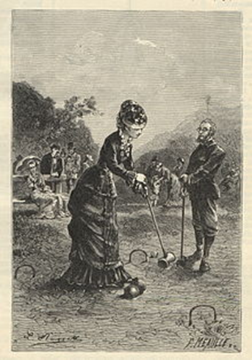
Тарихы
Бүгінгі күнге белгілі үңгір өнерінің көп үлгілерінде дәстүрлі ырымдық ритуалдыр көріністері бейнеленген. Осы бейнеленген көріністерді сенімді түрде қазіргі мағынадағы спортқа жатқызуға болмағанымен сол кездің өзінде спортқа жақын әрекеттердің орын алғаны хақында байлам жасауға болады. Франция, Африка, және Аустралияда орналасқан бұл бейнелердің осыдан 30 000 жыл бұрын жасалғанын айта кеткен жөн.

Slide 5
Қытай жерінде біздің дәуірден 4000 жыл бұрын қазіргі спорт мағынасына жақын әрекеттің болғанын айтатын заттар мен құралыстар бар. Гимнастика ежелгі Қытайдағы кең тараған спорт түрі болыпты-мыс. Перғауындар мазарларындағы бейнелер мен заттар бірнеше ғасырлар бұрын да спорттың әр түрі болғандығынан хабардар етеді, оның ішінде жүзу мен балық аулауды айта кетуге болады. Ежелгі Персияда поло және атты рыцарлардың найзамен жарысы негіздері қаланды.
Ежелгі Грекия өзінде алуан түрлі спорт болған. Ең дамыған түрлері — күрес, жүгіру, диск лақтыру және арба жарысы. Осы тізімге қарағанда Ежелгі Грекияда(жалғыз ол жерде ғана емес т.б. жерлерде) әскери мәдениет мен әскери өнер спортқа тікелей қатысты болған. Сол жерде әр төрт жыл сайын Пелопонессе атты ауылда Олимпия деп аталған Олимпиада ойындары өтіп тұрған.
Осы күндері адамзаттың даму деңгейіне сәйкес, әсіресе БАҚ пен жаhандық байланыс жүйелерінің пайда болуымен спортпен шұғылдануға көпшіліктің мүмкіндігі өсуде. Спорт кәсіпқой спортқа айналып одан әрі адамзатты қызықтыруда.

Slide 6
Дене жаттығулары
белгілі бір мақсаттарға жетуге (қозғалыс міндеттерін шешуге) бағытталған үздіксіз бір-бірімен байланысқан қозғалыс қимылдарының жиынтығы. Жарыстық спорттық жаттығуда қозғалыс әрекеттерінің тұтастығы барынша жоғары спорттық нәтижелерге жетуге бағытталган.

Slide 7
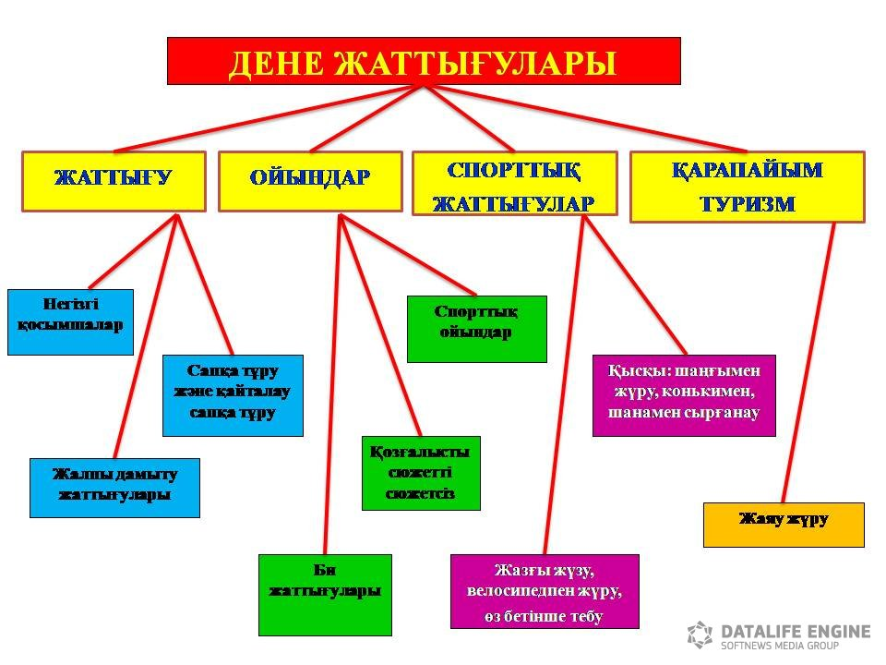

Slide 8
Дене жаттығуының ең көбірек жалпы физиологиялық жіктелуі сол жаттығуды орындауға қатысатын еттер белсенділігінің үш негізгі сипаттамасының бөлінумен:
белсенді еттер салмағының көлемімен;
еттердің жиырылу түрімен (статикалық немесе динамикалық);
жиырылудың күшімен және қуаттылығымен байланысты.

Slide 9
Белсенді еттер салмағының көлеміне байланысты дене жаттығуын шектеген (жаттығуларды орындауга бүкіл ет көлемінің үштен бірінен азырақ қатысқандар); аймақтық (жаттығуларды орындағы бүкіл ет көлемінің жартысынан астамы қатысқанды) деп бөлінеді. Спорттық жаттығулардың басым көпшілігі оның ауқымына байланысты. Сол жаттығуды орындауға қатысатын негізгі ет топтарының жиырылу түріне сәйкес, олар
статикалық және
динамикалық болып бөлінеді.

Slide 10
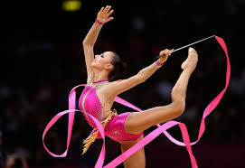
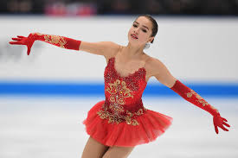
Статикалык жаттығуға ұстап тұратын қалыпты қамтамасыз ететіндерді (мысалы, гимнасшы мен мәнерлеп сырғанаушыда) жатқызады.

Slide 11
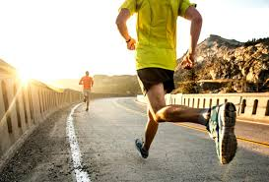
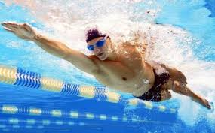
Дегенмен де дене жаттығуының көпшілігі динамика-лық (жүру, жүгіру, жузу) болады.

Slide 12
Күштің, қуаттылықтың және олармен байланысты жұмыс жасаудың ең жоғары ұзақтығы көрініс беру дене жаттығулары күшті, шапшаңдық - күштілікті және шыдамдылықты арттыратындар болып үш топқа бөлінеді.
Қимылдың аз ғана шапшаңдығымен (сыртқы үлкен қарсылықпен) статикалық немесе динамикалык режимде керініс беретін негізгі еттердің барынша жоғары немесе барынша жоғары шамасындағыларды күш жаттығулары деп атайды.

Slide 13
Күшті барынша кеп көрсетумен басты жаттығулардың ең жоғары ұзақтығы бірнеше секунд ғана құрайды. Үлкен қуат жұмсау, яғни салыстырмалы түрдегі үлкен күш пен жиырылу шапшаңдығы бір мезгілде көрінетін динамикалық жаттығулары шапшаңдық - күштілік жаттығулары болып табылады. Еттердің барынша жоғары қуаттылығын, жалпы қуаттылықтың 30-50 % -ын құрайтын (статикалық күш) сыртқы қарсылықтар кезінде дамытады. Күшпен жиырылатын еттер қатысатын жаттығуының ең көп ұзақтығы 3-5 сек. 2 минут аралығында болады.
Шыдамдылық жаттығуына қимылды іске асыратын еттердің негізгі тобы жұмсалатын күш пен жиырылу шапшаңдығы онша кеп болмай, дамытатын жаттығуды, бірақ оларды қалпына ұстауға және бірнеше минуттен бірнеше сағаттарға дейін қайталауға болатындарды жатқызады.

Slide 14
Дене жаттығуларының адам ағзасының физиологиялық жүйелеріне әсері.
Физикалық жаттығулар бірқатар белгілері бойынша мынадай топтарға бөлінеді. 1. Бұлшық ет массасы көлемінің белсенділігіне байланысты:
І\ бұлшық еттің 1\3 бөлігінен азырақ қатысуымен орындалатын жергілікті жаттығулар \садақпен ату\; 2\ аймақты жаттығуларда бұлшық еттер массасының 1\2 бөлігіне шейін қатысады. \қолдың көмегімен жасалынатын гимнастикалық жаттығулар\; 3\ бұлшық еттердің 1\2 бөлігінен көбірек бөлімі қатысатын кең аймақты жаттығулар.
ІІ. Бұлшық ет қызметінің тәртібіне байланысты: 1\ изометриялық тәртіпте бұлшық ет қызметінің басым болуы жөніндегі статикалық жаттығулар \жүкті ұстап тұру\; 2\ ауксотониялық тәртіпте бұлшық ет қызметі басым болатын – динамикалық жаттығулар.
ІІІ. Физиологиялық сапаның қайсібірі басым болуына байланысты: 1\ жылдам күш жаттығулары, бұл кезде бұл кезде бұлшық еттер бір уақытта үлкен күш пен жиырылу жылдамдығын көрсетеді \секіру,\лақтыру; 2\ бұлшық еттер аз ғана күш пен жылдамдықта ұзақ уақыт жұмыс қабілеттілігін сақтайтын төзімділікке жаттығулар \ұзақ қашықтыққа жүгіру, шаңғы тебу\.
ІҮ. Уақыт бірлігінде орындалатын жаттығуларда жұмсалатын энергия мөлшеріне байланысты: І\ жеңіл; 2\ орта; 3\ сылбыр; 4\ ауыр; 5\ өте ауыр жаттығулар.
Ү\ Энергияны қамтамасыз ету механизмінің басымдылығына байланысты: І\ анаэробты; 2\ аралас; 3\ аэробты.

Slide 15
Бұлшық ет жұмысы кезіндегі қимыл жаттығуларының әсерінен қан айналым, қан, тыныс алу, биоэнергетикалық, зәр шығару, эндокринді жүйелердің өзгеру ерекшеліктері.
Бұлшық ет қызметін энергиямен қамтамасыз ететін жүйе. Глюкоза сүт қышқылына дейін ыдырап, 20 секундта 57 ккал энергия береді. Негізгі энергиямен қамтамасыз ету субстраттармен тотығу кезінде жүзеге асады. 2\ аэробты жол: Тотығу көмірсулар мен майлардың жасушаларының митохондриясында жүреді де, 2-5 минуттарда максимумына жетіп, 5 кал\кг\сек энергия жұмсалады. Осыған байланысты жаттығуларды мынадай түрлерге бөледі. Анаэробты жаттығуларда энергия 75%-тен 95 %-ке дейін анаэробты жолмен түзіледі. Бұл жаттығуларды орындағанда негізгі физикалық сапа күш пен тездік болып табылады. Аэробты жаттығуларда энергия өнімділіктің аэробты механизмі басым болғандықтан, оның негізгі физикалық сапасы төзімділік болып табылады.

Slide 16
Тотығу кезінде оттегі қолданылатындықтан бұл жаттығулардың қуаттылығын оттегін пайдалану деңгейімен бағалайды. Егер оттегін пайдалану мөлшерін, оттегінің барынша қажеттілігінің деңгейіне жеткізсек, онда жаттығудың қарқындылығын салыстырмалы аэробты қуаттың деңгейімен сипаттауға болады. Бұлшық еттердің 50 % -тен көбірегі жұмыс істегенде жоғарғы мөлшерін талап етуін – оттегінің барынша қажеттілігі дейміз. Оның мөлшері машықтанбағандарда 2,5-3,5 л\мин. Болса, машықтанаған адамдарда 5-6 л\мин болады.
Оттегінің барынша қажеттілік мөлшері қан және қан айналымы жүйесінің бұлшық етке оттегін тасымалдауына, сондай-ақ қолдануына байланысты. 18-20 жаста оттегінің барынша қажеттілігінің көлемі өте жоғары болады да, жасы ұлғаюына қарай төмендейді. 70 жастағы адам 20 жастағы оттегі қажеттілігінің 60%-ін ғана құрайды. Сүт қышқылының пайда болуы мен ыдырауы негізінде қалыпқа келу процесі өтетін болғандықтан, жұмыстың қарқындылығын сүт қышқылының деңгейімен анықтауға болады. Ол жүрек етінде энергия көзінде айналып, глюкоза синтезделеді. Жұмыс қарықынын сүт қышқылының деңгейімен анықтау үшін анаэробты алмасудың табалдырығы деген түсінік енгізілген.

Slide 17
Бұлшық ет қызметіндегі шаршау:
Қимыл актілерін реттейтін жүйелер орталығында;
Жүйке-бұлшық ет шеткі жүйелер мүшесінде;
Бұлшық ет қызметін қамтамасыз ететін жүйелерде арта түседі.
Жұмыс кезінде шаршаудың себептері жүйке орталық жүйесі қызметтерінің өзгеруімен дамиды. Жүйке жасушаларында энергиялық қорлар таусылады. Бұлшық етте энергия көздерінің ресинтезі бұзылып, зат алмасу өнімдері шоғырланады. Сонымен қатар ацетилхолен медиаторларының қоры таусылып, оттегінің қажеттілігі азаяды.

Slide 18
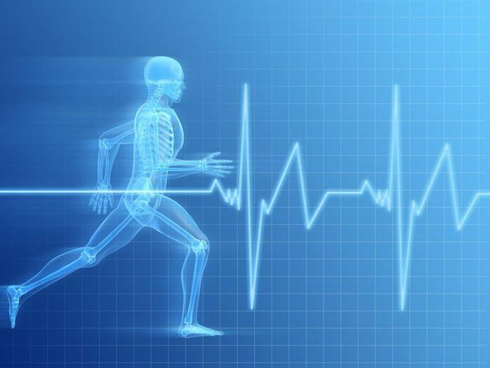
Спорт тәніңізді сауықтырып қана қоймай, денсаулығы-ңызға нұқсан келтіре алады. Сондықтан қай спорт түрінің қандай дертпен үйлеспейтінін білгеніңіз жөн:

Slide 19
Әлсіз жүрек
Жүрек-қан тамырлар аурулары спорттық жаттығуларды таңдағанда жіті мән беруді талап етеді. Себебі қандай да бір жаттығу түрін жасағанда, ең алдымен жүрек және қан тамырларға салмақ түседі. Әрине, жүрек-қан тамырлар жүйесінде кінәрат болса, денеңізге артық күш түсіруден аулақ болғайсыз.
Бас тартқаныңыз жөн
Мысалы, бас тартуға кеңес берілетін жаттығулар қатарына спорттық жүгіру, секіру, үлкен теннис және күш түсіретін жаттықтыру құралдарында жаттығу. Ол аталған нұсқалардың қан айналымының жылдамдауына сеп болады. Нәтижесінде денсаулығыңызға нұқсан келтіріп, тіпті өлімге алып келуі мүмкін.
Байқап көріңіз
Жүрек-қан тамырлар жүйесінде ақау бар адамдарға суда жүзу, жаяу жүру сынды тыныштықты талап ететін жаттығулар тиімді. Оларға күш-қуат аз жұмсалатындықтан, қан айналымын жақсартуға себін тигізеді. Десе де бұл жаттығу түрлерімен тек шаршағаныңызды сезіп, жүрек соғысыңыз жылдамдап, ентіге бастағанша ғана айналысу қажет екенін естен шығармаңыз. Бұл нышандар пайда болған сәтте-ақ жаттығуды тоқтату керек.

Slide 20
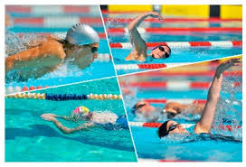
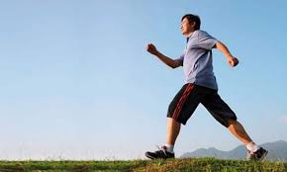
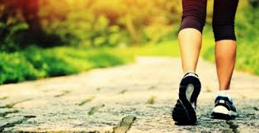

Slide 21
Күре тамыр торы
Күре тамырлардың кеңеюі тек аяқта ғана пайда болмайды. Кіші жамбас ішкі ағзаларын тексерген кезде «варикоз» диагнозы қойылатын жайлар аз емес. Мұндай патология – қан ұюының дамуына ұшыратуымен кесірлі. Өз кезегінде ол денсаулығыңызға байланысты қиындықтар туғызады. Аяқ-қол күре тамырлары бітеліп қалған жағдайда мүгедектік қаупі төнеді. Ал ұйыған қан жүрек бұлшықетіне немесе миға түссе, адамның өліп кетуі де ғажап емес.
Бас тартқаныңыз жөн
Көбіне варикоз кезінде күш түсіретін және соққы беретін спорт түрлерінен аулақ болғаныңыз абзал. Сондықтан қарсы көрсетілетін жаттығулар тізіміне тізерлей отыру, тұрған қалыпта гір немесе зілтемір көтеру, жылдам жүгіру, секіру, степ-аэробика кіреді. Оған қоса варикоз кезінде кәсіби спорт түрлеріне тыйым салынады.
Олардың бәрі күре тамырларға салмақ түсіреді. Сонымен қатар ауыр көтеру күре тамырлардың одан бетер кеңюіне, қан қоюлануына ықпал етеді. Өз кезегінде олар аяқ-қол, ішкі ағзалар қан тамырларының зақымдалуына алып келеді.
Байқап көріңіз
Варикоз кезінде буындарға түсер салмақты азайтатын, зат алмасу процесін тездететін, қанды оттегімен байытатын, қан құрамының өзгеруіне ықпал ететін спорт түрлері пайдалы саналады. Олардың қатарында суда жүзу, су аэробикасы, спорттық жүріс, велоспорт, гольф, күш түсірмейтін жаттығу құралдары мен би билеу бар.

Slide 22
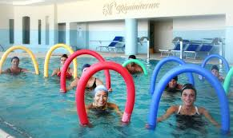
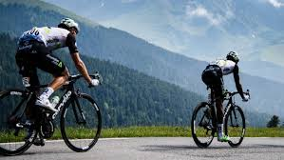

Slide 23
Көздің нашар көруі
Статистика бойынша, Жер шары тұрғындарының үштен бірі көз ауруынан зардап шегеді. Олардың көбі физикалық белсенді өмір сүреді. Дәрігерлер офтальмологиялық патологиясы бар адамдарға спорттық жаттығуларды таңдауда аса мұқият болуға кеңес береді. Өйткені дұрыс таңдалмаған жаттығу түрлері көз көруін нашарлатады. Ал оны қалпына келтіру мүмкін емес деуге болады.
Бас тартқаныңыз жөн
Тау шаңғысы, желкенді қайық спорты сынды спорт түрлерінен бас тартқаныңыз жөн. Оған қоса көзі нашар көретін жандарға хоккей, футбол ойындарына әуес болмауға кеңес беріледі. Аталғандардан бөлек, бокс, суға секіру, күрес, регби, ауыр атлетика, спорттық гимнастика акробатикаға да тыйым салынады.
Байқап көріңіз
Егер көзіңіз оншалықты нашар көрмесе, дәрігерлер суда жүзу, сауықтыратын жүгіру, есумен шұғылдануға рұқсат етеді. Ал көзіңіз мүлдем нашар көрсе, организмнің жалпы тонусын қолдау үшін тек гигиеналық гимнастикамен айналысуға болады. Ал оған дәрігердің рұқсаты қажет.

Slide 24
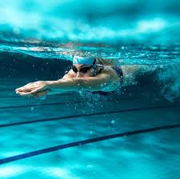
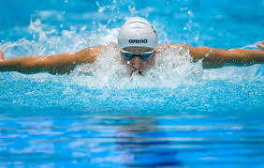

Slide 25
Өкпе патологиясы
Демікпесі бар адам спорт түрін таңдаған кезде өзіне бірнеше сұрақ қоюы тиіс: мұндай белсенділік барысында тыныс алудың тереңдігі мен жиілігін бақылауға бола ма, жаттығу жасау кезінде мұрынмен тыныстауға бола ма, қажет болған жағдайда демалуға бола ма, физикалық белсенділік жөтелге ықпал ете ме. Демікпенден зардап шегетін адам өмірін сақтау үшін бұл сұрақтардың барлығы да маңызды.
Бас тартқаныңыз жөн
Демікпе кезінде ұзақ уақыт белсенділікті талап ететін және өкпеге күш түсіретін спорт түрлеріне тыйым салынады. Сонымен қатар өкпе ұстамасына сеп болатын футбол, баскетбол, хоккей, ұзақ қашықтыққа жүгіруден де бас тартқаныңыз абзал.
Байқап көріңіз
Демкіпесі бар адамдар үшін жүзу – пайдалы. Оған қоса дәрігерлер велосипед тебуге, байдаркада есу, балық аулау, желкенді қайық спорты, қысқа қашықтыққа жүгіруге рұқсат етеді. Мұнан бөлек, мамандар күш-қуаттың жылдам шығарылуына ықпал ететін топтық спорт түрлерінің пайдалы екенін аңғарды. Олардың қатарында регби, күрес, бейсбол, гольф, гимнастика бар.

Slide 26
